Slide 1
第５回キャリア講習
「今後の働き方を考えよう」
Notes:
第５回キャリア講習「今後の働き方を考えよう」を始めます。

Slide 2
本日の内容
１．キャリアの振り返りを再休職予防に
活かす
２．再休職予防の観点を取り入れた今後
の働き方について検討する
Notes:
※内容読み上げ
第５回では、１回～４回の講習でキャリアについて学んだことや、自己分析をしたこと等、自分のキャリアを振り返ることで気がついたことを総まとめしていきます。

Slide 3

１．キャリアの振り返りを再休職予防に活かす
Notes:
ここからは、キャリアの振り返りを再休職予防に活かすというテーマで進めていきます。

Slide 4
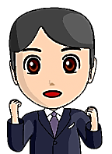

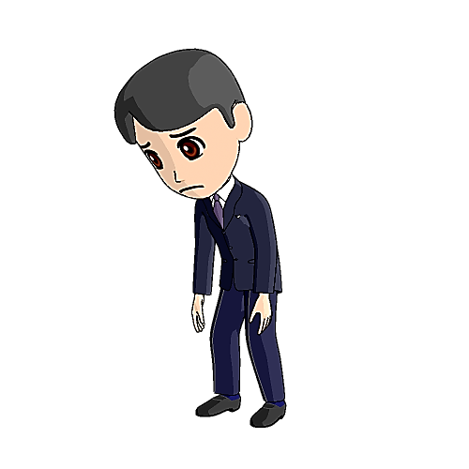
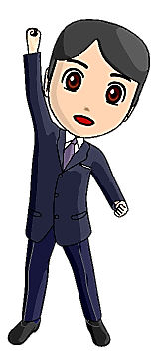
キャリアの視点から自分の職業生活を振り返ろう
充実感のもとは？
安定していた
要因は？
＋
就職
現在
不調の引き金は？
環境や周囲との関係は？
自分が感じていたことは？
－
どうやって乗り越えた？
活用した資源は？
キャリアを振り返ることで見えてくるもの
ライフイベントや価値観、ストレスとの関係
（どんな出来事がストレス要因となっていたか、なぜストレスに感じていたか）
自分にとっての転機
（当時の自分の考えや気分、置かれていた環境、周囲との関係、どのように
乗り越えたのか、その後の自分に与えた影響、現時点での意味づけ）
充実感が感じられる状況の特徴、気分が安定しているときの要因 など
自分のストレスパターンや、
転機の乗り越え方など
再休職予防のヒント
が見えてくる
Notes:
第５回では、キャリアの視点から自分の職業生活を全般的に振り返っていきます。
これまで自分が歩んできた職業生活のなかで、自分に生じたライフイベントや転機と言えるものを全般的に振り返ることで、その時々の自分が持っていた価値観やストレスとの関係、また充実感や安定感を感じられたときの傾向等が浮かび上がります。
この図のように、これから就職から現在までの職業生活をライフラインで描いてもらいます。ライフラインを描きながら、好調だったときはどんな状態だったのか、不調になった引き金は何か、そのときに自分が置かれていた環境や周囲との関係はどうだったか、不調からどのように乗り越えていったのか、何を資源として活用したのか、安定していた時期の要因は何だったか等を、節目ごとに振り返っていきます。
キャリアを振り返ることで、次のようなことが見えてきます。
※内容読み上げ（枠内）
ライフラインを描き、その時々の自分の状態を振り返ることで、自分のストレスパターンや、転機の乗り越え方等の再休職予防のヒントが見えてきます。
キャリアを振り返ることは、つらかった出来事や、休職の要因に目を向ける作業であり、負荷がかかったり、ストレスになる場合がありますが、復職に向けて対処が必要な課題を見つけるための大切な作業です。
自分にとってネガティブだと思っていた転機についても、今の自分の目で客観的に見つめ直し、どのように乗り越えてきたのかを振り返ることで、今後のストレス対処や再休職予防に役立てることができます。

Slide 5
【演習】職業生活振り返りシートの記入 （ワークシート⑪）
就職～現在までの職業生活を振り返って、上がり下がりの線で描いてみましょう。
２．「うまくいっていたとき」「安定していたとき」を４つの視点で振り返りましょう。また、そこから下降するきっかけ・要因を振り返りましょう。
３．「うまくいかなかったとき」「不安定だったとき」を４つの視点で振
り返りましょう。また、そこから上昇する（乗り越える）きっかけ
や方法について振り返りましょう。
４． 「うまくいっていたとき」と「うまくいかなかったとき」を比較して
気づいたこと、今後気をつけたいこと（対策）を記入しましょう。
Notes:
【演習】「職業生活振り返りシートの記入」をやってみましょう。
ワークシート⑪「職業生活振り返りシート」を使います。準備してください。
就職～現在の職業生活を振り返って、「上がり下がりの線」で描いてみましょう。
大まかなイメージで構いません。すぐに線で描きながら振り返ってもよいですし、ワークシート⑪の１（１）印象に残っている転機（例：入社、異動、昇進）を、枠内に書き出してから、番号や印をつけてつなげていく方法もあります。
次に、ワークシート⑪の２「うまくいっていたとき」「安定していたとき」を４つの視点で振り返りましょう。また、そこから下降するきっかけや要因について振り返って記入しましょう。
次に、ワークシート⑪の３「うまくいかなかったとき」「不安定だったとき」を同じように４つの視点で振り返りましょう。また、そこから上昇する（乗り越える）きっかけや方法について振り返って記入しましょう。
次に、ワークシート⑪の４「うまくいっていたとき」と「うまくいかなかったとき」を比較して気づいたこと、今後気をつけたいこと（対策）を記入しましょう。
※記入30分

Slide 6

グループディスカッション
発表しましょう
「うまくいっていたとき」と「うまくいかなかったとき」を比較して
気づいたこと、今後気をつけたいこと（対策）を発表しましょう。
※ワークシートの４
意見交換しましょう
他のメンバーの発表を聞いて、よいと思ったこと、詳しく聞いてみたいこと
自分にも共通していると思ったこと
「今後気をつけたいこと」について、具体的にJDSPのなかで練習できそうなこと
Notes:
ワークシート⑪の４について、発表と意見交換をします。
１人ずつ発表してください。
※発表１人１分
※意見交換10分

Slide 7
２．再休職予防の観点を取り入れた
今後の働き方について検討する
Notes:
ここから再休職予防の観点を取り入れた今後の働き方を考えていきましょう。

Slide 8
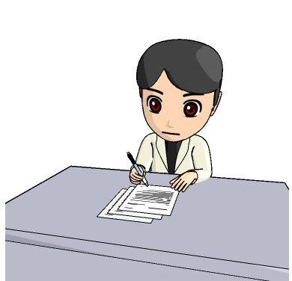
【演習】今後のわたしの働き方～振り返り～の記入
（ワークシート⑫）
第１回～第５回までのキャリア講習で確認してきたことや気がついたことを総まとめとして、「今後のわたしの働き方～振り返り～」を記入しましょう。
※前回までの記入内容と変わっていても構いません。
Notes:
【演習】「今後のわたしの働き方～振り返り～の記入」をやってみましょう。
ワークシート⑫「今後のわたしの働き方～振り返り～」を使います。準備してください。
第１回～第５回までのキャリア講習を振り返って、記入しましょう。
前回までの記入内容と変わっていても構いません。今までのキャリア講習資料を参照しながら記入しましょう。
※記入15分

Slide 9
【演習】今後のわたしの働き方～自己宣言～の記入
（ワークシート⑬）
目標にしたいこと
  再休職予防の観点をふまえた目標を考えましょう。
  復職時点・６か月後・1年後に分けて記入しましょう。
取り組みたいこと（行動計画）
目標を達成するための具体的な行動を書きましょう。
Notes:
【演習】「今後のわたしの働き方～自己宣言～の記入」をやってみましょう。
ワークシート⑬「今後のわたしの働き方～自己宣言～」を使います。準備してください。
「今後のわたしの働き方～自己宣言～」に、再休職予防の観点をふまえた職業生活の目標を考えて、記入しましょう。
復職時点・６か月後・１年後に分けて記入しましょう。
そして、その目標を実現するために取り組む具体的な行動を記入しましょう。
※記入10分

Slide 10
グループディスカッション
自己宣言しましょう
  「今後のわたしの働き方について自己宣言します」
  と言ってから、目標と行動計画の内容を発表してください。
  ※発表者に応援の気持ちを込めて拍手をしましょう。
Notes:
自己宣言しましょう。
「今後のわたしの働き方について自己宣言します！」と言ってから、目標と行動計画の内容を発表してください。
他のメンバーは、発表者に対して、応援の気持ちを込めて拍手しましょう。
※自己宣言１人１分
自分の目標と行動計画について、また、他のメンバーの発表について、１人一言ずつ感想をお願いします。
※感想１人２分

Slide 11
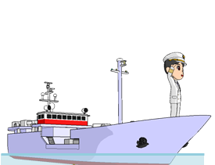
自分らしく納得感のある働き方を目指すために
自分らしく納得感のある
働き方・人生
（キャリア）
その後
のキャリア
復職後のキャリア
転機
転 機
(休職)
これまでのキャリア
自分らしく、納得感のある人生を歩んでいくためには、「自分の人生を自分で決めてきた」という自己決定が重要です
過去
今（現在）
未来
Notes:
ここまで全５回のキャリア講習を受講していただきました。
キャリア講習では、皆さんが、「自分らしく納得感のある働き方や人生」を目指すためのさまざまな知識の提供や考える機会、話し合う機会を提供してきました。
私たちは、キャリアの歩みを進めるなかで、さまざまな転機に遭遇しますが、転機は、自分の進むべきキャリアを見直し、進むべき方向を決定し直すチャンスでもあります。
また、自分らしく、納得感のある人生を歩んでいくためには、「自分の人生を自分で決めてきた」という自己決定が重要です。
キャリア講習を通じて皆さんがキャリアの視点でさまざまな角度から振り返り、新たに気がついたこと等は、休職という転機やこれから訪れる転機を乗り越えるヒントになります。
そして、復職後の健康的で安定した職業生活を送るために、最後に決めた目標や行動計画を実践していきましょう。
これでキャリア講習を終了します。
最後に、１人一言ずつ感想をお願いします。
※感想1人１分

